Slide 1
BOTTLENECK
FINE WINE SPIRIT
Haïdopoulo Matthieu
Juin 2024

Slide 2


1
Contexte
Nous, Bottleneck, spécialisés dans les vins de prestige, utilisons actuellement des systèmes artisanaux pour l'analyse des données et la gestion des stocks, ce qui rend ces processus complexes. L'objectif est d'optimiser ces processus afin améliorer la qualité des données et de fournir des analyses précises.

Slide 3
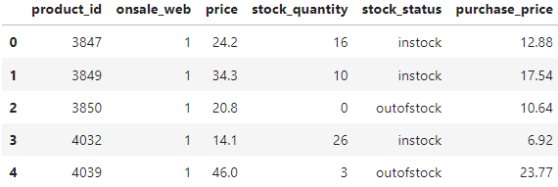
2
Analyses Exploratoires des Données
Fichier ERP
Information : Totalité du catalogue produits
825 articles
Identifiant produit
(tous uniques)
Statut du stock de l’article (en stock ou non)
 | Min. | Max. | Moyenne
Prix | 5,20€ | 225€ | 32,19€
Quantité stock | 0 | 145 | 22
Prix d’achat | 2,74€ | 137,81€ | 16,94€
Prix de vente TTC
Mise en vente sur
le site web
(1=oui, 0=non)
Quantité en stock de l’article
Prix d’achat

Slide 4
3
Analyses Exploratoires des Données
Fichier ERP
Traitement :
Remarque :
Recommandations :
Vérification des doublons
Unicités des identifiants articles
Pas de problème de doublons
Utilisation dans EXCEL :
- mise en forme conditionnelle :
- Les doublons
- Les valeurs négatives
- Les valeurs manquantes
- Fonction SI :
- Automatisation du remplissage pour le statut stock
- Intégration du SKU dans le fichier :
- élimination du besoin de la table de liaison
Vérification de valeurs manquantes
Aucunes valeurs manquantes
Prix de ventes : des valeurs négatives ont été remarquées
Vérification de l’intégrité des données sur les différentes informations
Quantité stock : des valeurs négatives ont été remarquées
Statut du stock : des erreurs de concordances ont été remarquées

Slide 5
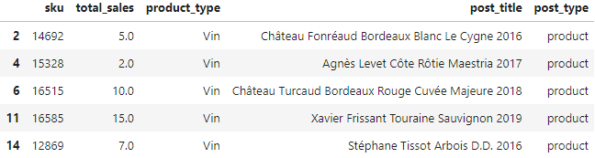
4
Analyses Exploratoires des Données
Fichier WEB
Information : extractions des produits vendu
sur notre site web
714 articles (après traitement)
Identifiant produit
(tous uniques)
 | Min. | Max. | Moyenne
Nombres de ventes | 0 | 122 | 8,5
Avant traitement, le fichier comportait :
29 colonnes
1513 lignes
Type de produit
Les catégories produits sont :
- Champagne - Whisky
- Cognac - Huiles d’olives
- Gin - Autres
- Vin
Nombres de ventes sur le mois d’octobre
Nom de l’article

Slide 6
5
Analyses Exploratoires des Données
Fichier WEB
Traitement :
Remarque :
Recommandations :
Vérification des doublons
Tous les SKU étaient en doublons
Utilisation dans EXCEL :
- mise en forme conditionnelle :
- Les doublons
- Les valeurs négatives
- Les valeurs manquantes
Uniformisation de la codification des SKU
Vérification de valeurs manquantes
85 SKU non renseignés
(lignes non renseignées)
Suppression des colonnes et lignes non pertinentes
Beaucoup de colonnes non pertinentes donc supprimé
Suppression des lignes vides et des doublons
Vérification de l’intégrité des données sur les différentes informations
Nombres de ventes : deux lignes avec des valeurs négatives (lignes supprimés)
Catégorie de produits : pas de problème de variation orthographique

Slide 7
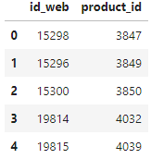
6
Analyses Exploratoires des Données
Fichier LIAISON
Information : table de liaison entre les identifiants de l'ERP et du web
825 articles *
Traitement :
Vérification de doublons.
Vérifications de valeurs manquantes
Vérification de l’intégrité des données sur les différentes informations
Vérification de correspondance entre les identifiants
Identifiant des articles sur le web = SKU
(tous uniques)
Identifiant produit du fichier ERP
(tous uniques)
* remarque : il y a 825 articles (totalité de l'ERP) mais uniquement 734 produits web (les 714 de l’extraction du site et les 20 en plus sont les nouveautés pas encore incluses sur le site)

Slide 8
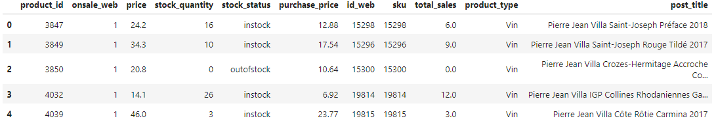
7
Fusion ou consolidations des données
Pour faciliter l'analyse des informations fusion des trois fichiers en une seule table.
Cette consolidation permet de travailler plus efficacement en ayant toutes les données pertinentes regroupées au même endroit.
Jointure grâce au SKU et à id_web qui représente la même information
Jointure grâce à l’identifiant qui est le même dans les deux fichiers

Slide 9
8
Analyses univariées du prix
Analyse descriptive des prix sur notre site web
Création d’une colonne Z-score
Segmenter nos produits en différentes catégories de prix.
Prendre des Décision sur la Tarification, en identifiant les produits avec le z-scores, vous pouvez évaluer si ces prix sont justifiés.
Identification des outliers
Utilisation de la limite supérieure (upper fence) : Q3 + (1,5 *(Q3-Q1))
84,09 €
Représentent 4,34 % des articles vendus
Justifiés, car ils ont tous trouvé preneur ; aucun de ces articles n'est resté invendu, avec une moyenne de 4,19 articles vendus
 | Prix
Min | 5,20€
25% | 14,06€
50% | 23,45€
75% | 42,08€
Max | 225€
Moyenne | 32,33€
Ecart-type | 27,60€
Outliers | 84,09€
Pour
Seuil
outliers

Slide 10
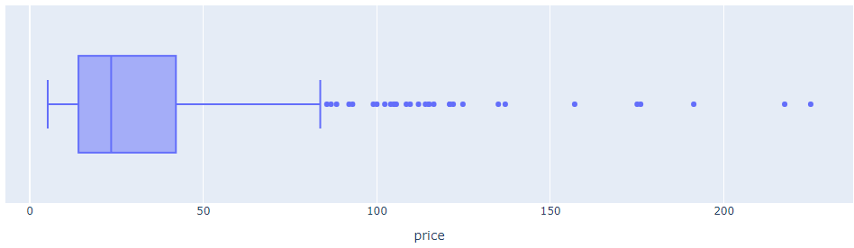
9
Analyses univariées du prix
Analyse descriptive des prix sur notre site web
 | Prix
Min | 5,20€
25% | 14,06€
50% | 23,45€
75% | 42,08€
Max | 225€
Moyenne | 32,33€
Ecart-type | 27,60€
Outliers | 84,09€
Répartition des prix de ventes
prix
42€08
84€09
75% de nos produits sont sous ce seuil
Outliers
représentants 4,19% des articles vendu sur le site

Slide 11
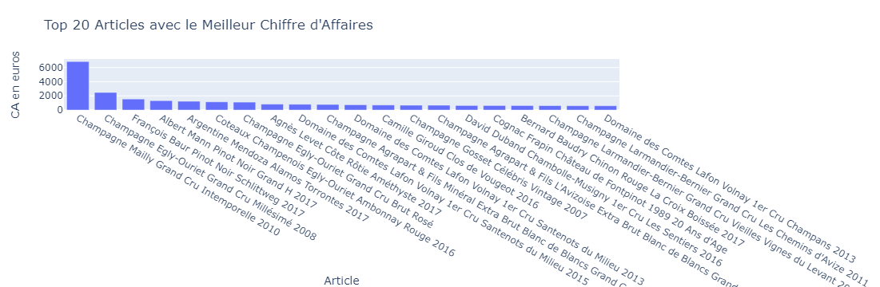
10
Analyses univariées du C.A.
Chiffres d’affaires du sites web sur le mois d’octobre
153 748 €10
80% de notre CA est réalisés par
420 articles soit 58,82%

Slide 12
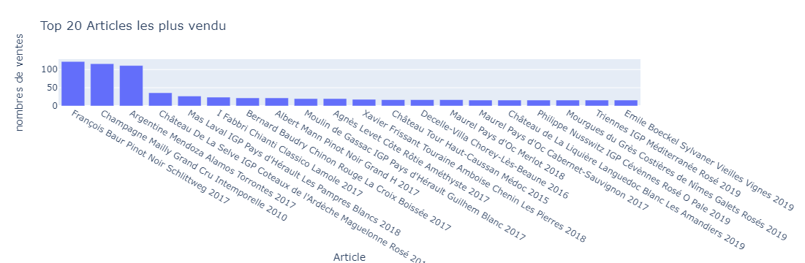
11
Analyses univariées des quantités vendues
On peut apercevoir ici que, parmi le nombre d’articles vendus, 3 produits se démarquent
80% de nos quantités vendues sont réalisés par
424 articles soit 59,38%

Slide 13
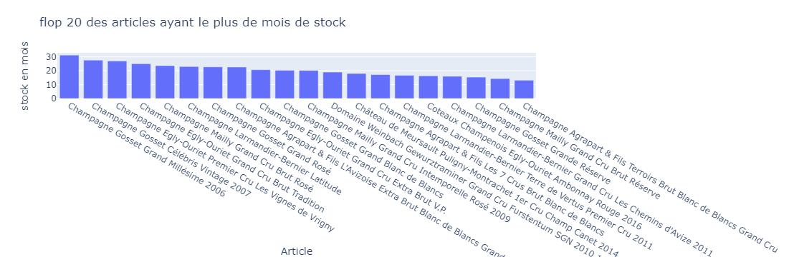
12
Analyses univariées des stocks
 | stock
Nombres d’articles en stock | 16740
Valorisation du stock en € | 277 328,07€
Calcul du nombre de mois de stock nombre d’articles en stock / ventes mensuelles de cet article
Le graphique ci-dessous représente les articles ayant le plus de mois de stock. Toutefois, il faut garder à l’esprit que beaucoup de ces produits sont des champagnes, et que les ventes tendent à augmenter en fin d’année en raison des fêtes.

Slide 14
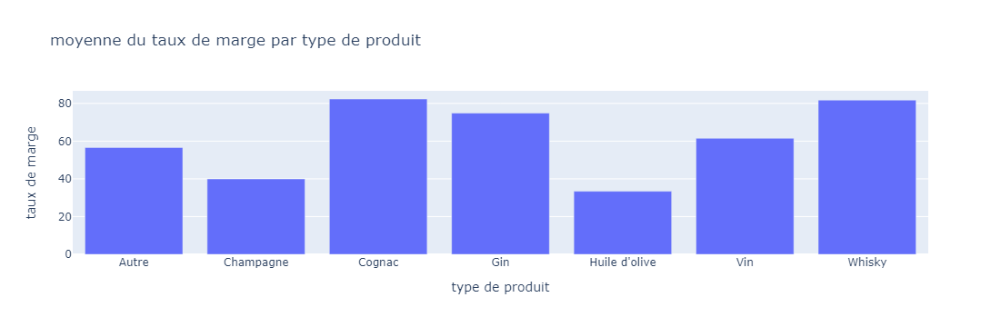
13
Analyses univariées du taux de marge
Analyse descriptive du taux de marge du site
Taux de marge moyen par type de produit
 | Taux de marge
Min | -86,4%
Max | 91,41%
Moyenne | 61,02%
Création colonne prix HT calcul taux de marge
Cela va nous permettre de vérifier et de prendre des décisions sur la tarification, ainsi qu’être alertés en cas de besoin si le taux de marge d’un produit n’est pas satisfaisant.
Remarque : un article avec un taux de marge négatif a été détecter.

Slide 15
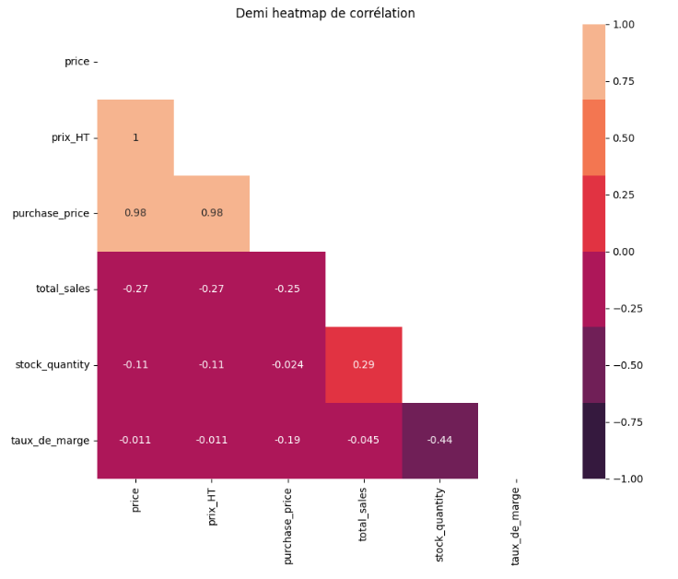
14
Analyses multivariées
Corrélations
Ce heatmap permet de vérifier si des corrélations exister entre nos différentes informations. Il y a :
- une corrélation positive entre le prix ht, le prix ttc et le prix d’achat ce qui est totalement normal car ils sont calculés en fonction des uns et des autres.
- une légère corrélation négative entre le taux de marge et les quantités en stock

Slide 16
15
Actions pour la suite
Extraction du nouveau fichier consolider des ventes du sites avec les informations complémentaires afin de pouvoir le réutiliser si besoin.
Recommandation :
- Utilisation des mises en forme conditionnelle d’EXCEL pour limiter les erreurs de saisie
- Intégration du SKU dans l’ERP
- Chercher à automatiser la jointure des deux fichiers avec Python ou Power Query
Recommandation d’analyses supplémentaires :
- La répartition des ventes par types de produits
(quel est le type de produits que nous vendons le plus)
- Chiffres d’affaires par type de produit
- Évolution des ventes par rapport aux autres mois
(analyses de tendance saisonnière)
- Analyses des ventes par segment clients
(informations supplémentaires à récupérer)

Slide 17
BOTTLENECK
FINE WINE SPIRIT
Merci !
Haïdopoulo Matthieu

